Slide 1

PANEL: OBSERVATORIO IBEROAMERICANO DE SST "Los perfiles de siniestralidad en América Latina: Chile, Colombia y Ecuador”
PERFIL DE LA SEGURIDAD Y SALUD EN EL TRABAJO CHILE:
Santiago Mansilla Pérez
Comité Científico OISST
Chile

Slide 2
Agenda
Introducción Proceso de construcción del perfil
Marco normativo y mapa institucional
Estructura productiva, mercado del trabajo y protección social
Condiciones de trabajo y condiciones de salud
Recursos y actividades preventivas
Conclusiones y recomendaciones

Slide 3







PERFIL
DE LA SEGURIDAD Y SALUD EN EL TRABAJO
PREVENCIA 2025
CHILE

Slide 4
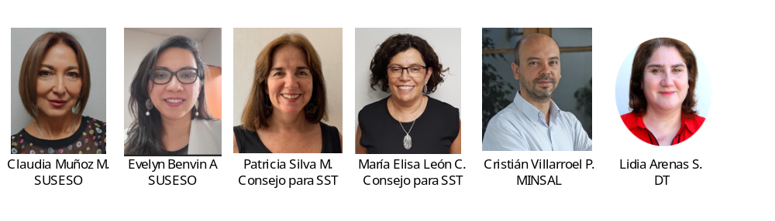
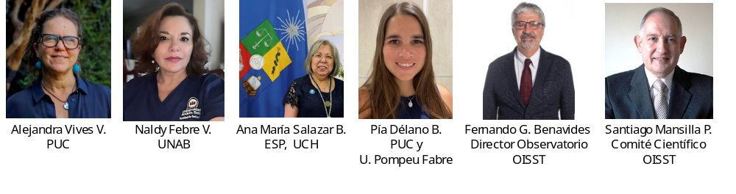
Introducción
El proceso de construcción colectiva del perfil de SST en Chile (2023-2024)

Slide 5

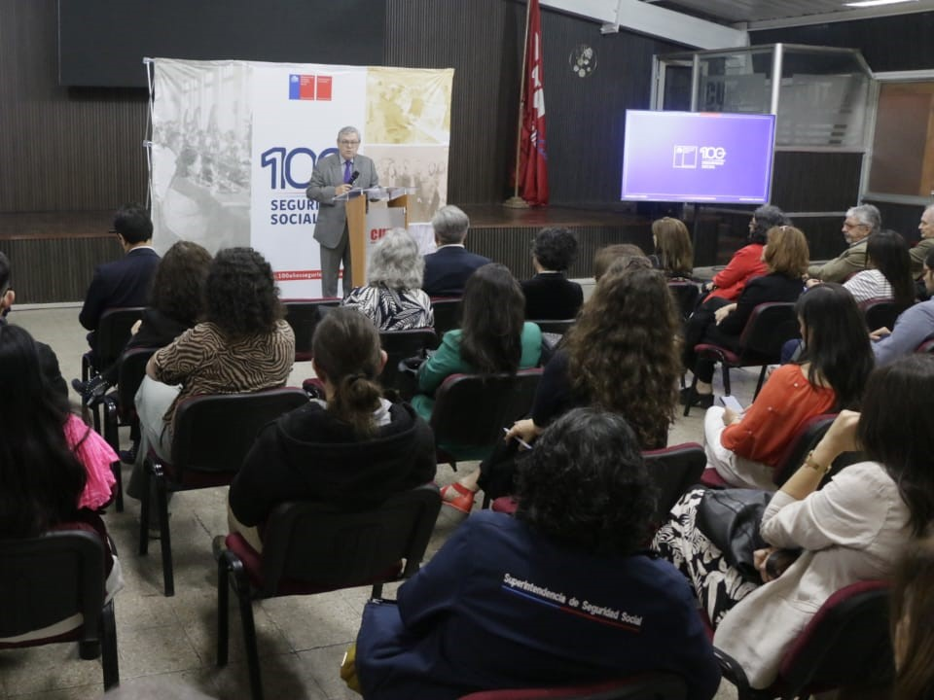
Lanzamiento: 5 de diciembre de 2024

Slide 6
Elementos de contexto país a destacar
Demografía
Variación de pirámide poblacional
1992
2023
Fuente: Elaboración propia con datos del instituto Nacional de Estadísticas

Slide 7


Demografía y economía
Los ingresos per cápita son muy disimiles por región
Y también en las comunas de la región
Las mujeres tienen esperanza de vida al nacer, 5 años más que los hombres

Slide 8
1.- Marco institucional para la SST
Rol Normativo
Rol Fiscalizador
Entidades privadas y públicas productoras de bienes y servicios
Instituciones del estado
empleadores
Organismo Público Administrador del Seguro
Otros Organismos Asesores y atención de reclamaciones
Personas trabajadoras
Organizaciones privadas sin fines de lucro
Organismos Administradores del Seguro

Slide 9
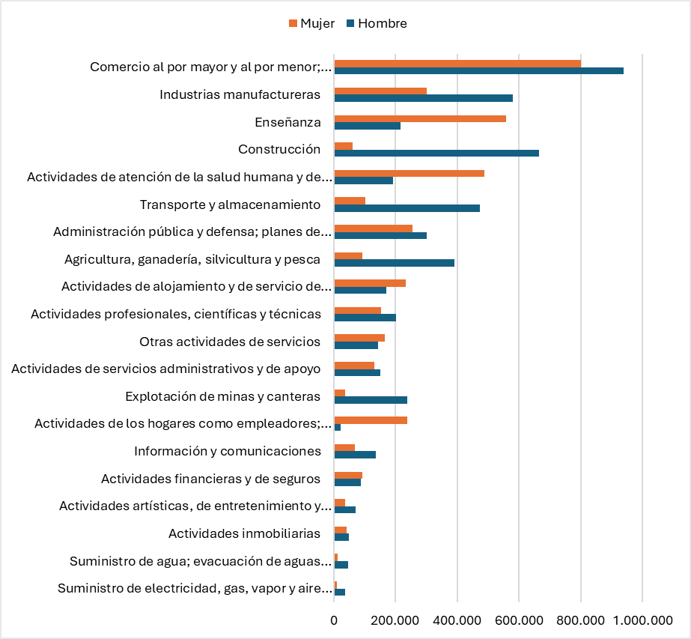
2. Estructura productiva y mercado del trabajo
Población ocupada según la actividad económica en hombres y mujeres. Chile, 2023

Slide 10
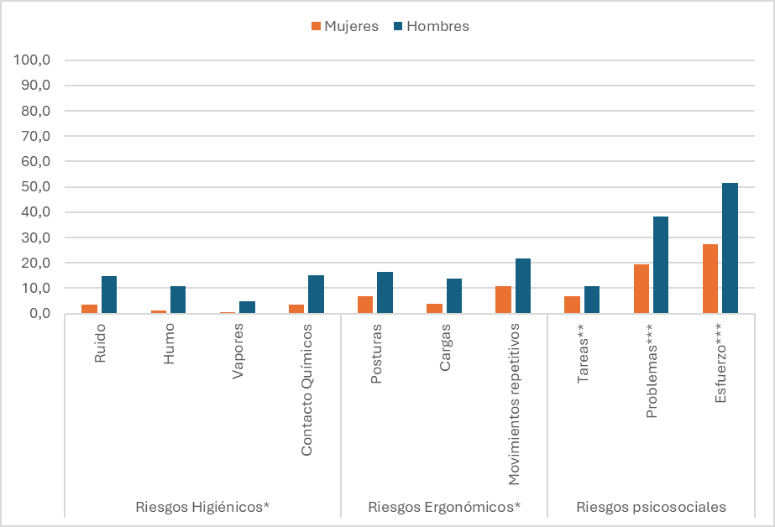
3. Condiciones de trabajo
Prevalencia de exposición percibida a factores de riesgos higiénicos, ergonómicos y psicosociales en una muestra de trabajadores chilenos. Chile, 2011 *
*“toda la jornada” y “mitad de jornada”
Riesgos Psicosiciales
Mantener las tareas al día,
resolver problemas difíciles,
esfuerzo de concentración
Fuente: Encuesta Nacional de Empleo, Trabajo, Salud y Calidad de Vida (ENETS) año 2011

Slide 11
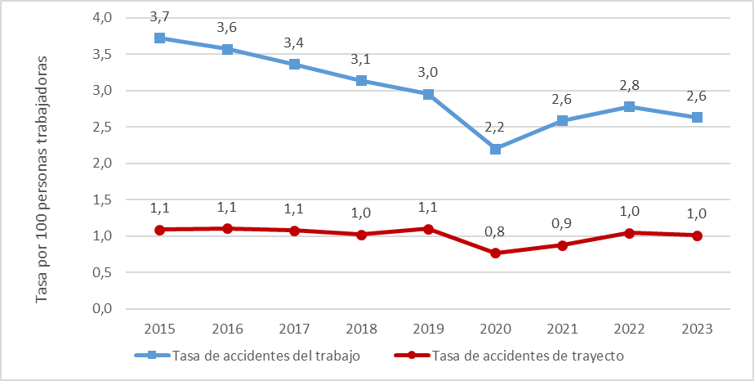
4. Condiciones de Salud
Tasa de lesiones por accidentes en el lugar de trabajo y de trayecto en mutualidades de empleadores, excluido el Instituto de Seguridad Laboral (por 100 trabajadoras/es protegidas/os). Chile, 2015–2023

Slide 12
Condiciones de Salud: Accidentes mortales 2015 a 2023
Trabajo
Trayecto

Slide 13
Enfermedades profesionales
Distribución de enfermedades profesionales según diagnóstico en mutualidades (excluyendo COVID-19). Chile, 2019-2023.

Slide 14
5. Recursos y actividades de prevención
Tasa de inspectores de la Autoridad Laboral según población trabajadora formal en las regiones. Chile, 2023.
Tasa media nacional de inspectores Dirección del Trabajo: 0,9 inspectores por cada 10.000 trabajadores
Fuentes: Elaboración propia con datos de la Dirección del Trabajo

Slide 15
Recursos y actividades de prevención
Tasa de fiscalizadores se la Autoridad Sanitaria según población trabajadora formal en las regiones. Chile, 2023
Tasa media nacional autoridad Sanitaria: 0,3 fiscalizadore de SST por cada 10.000 trab.

Slide 16
6. Conclusiones y Recomendaciones
La atomización empresarial provoca un detrimento de la capacidad fiscalizadora de normas en SST.
La capacidad fiscalizadora del estado es muy disímil entre regiones tanto inspectores de trabajo como fiscalizadores de salud.
Existe inequidad en el sistema de adhesión de las empresas a los Organismos Administradores que debe resolverse.
Hay una dispersión apreciable de instituciones fiscalizadoras que obliga a mantener coordinaciones permanentes.
El mercado laboral, la matriz productiva, las condiciones de empleo y de trabajo actual han cambiado de manera sustancial desde la promulgación de la Ley N°16.744, en 1968.
Las enfermedades profesionales asociadas a riesgos psicosociales han irrumpido fuertemente en el sistema.
No se visualiza un enfoque de género en las políticas ni en la gestión preventiva.
Existe un porcentaje importante de personas trabajadoras independientes e informales que se desempeñan en diversas actividades productivas.

Slide 17
Desafíos
Generar más y mejor información en SST para la toma de decisiones basada en evidencia. (ENETS Versión 2)
Desarrollar los vínculos entre el mundo académico, las entidades gubernamentales, organismos administradores, empresas y trabajadores.
Fortalecer el enfoque preventivo en todas las políticas.
Atención especial a riesgos más emergentes (psicosociales, nuevas tecnologías).
Fortalecer Enfoque de género y diversidad en SST.
Incorporar trabajadores informales a la seguridad social y/o regular actividades que precarizan la SST y as relaciones de empleo.
Incorporar las herramientas tecnológicas tanto en la investigación como en la Acción Preventiva (robotización, automatización, IAG.)

Slide 18


